Slide 1
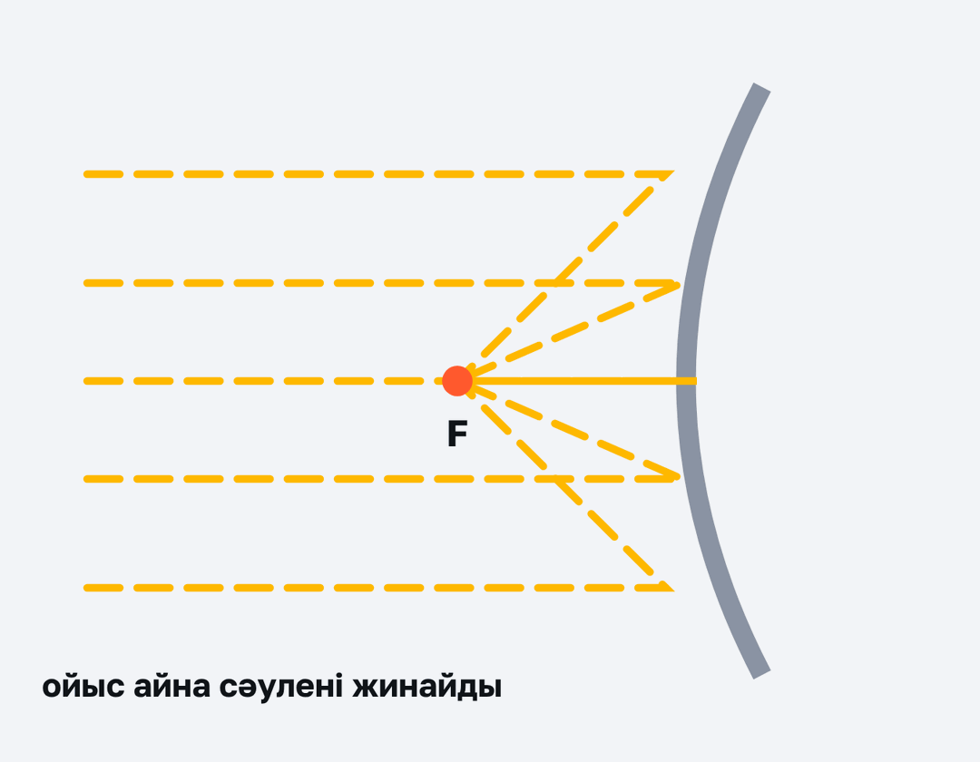
11-СЫНЫП · ГЕОМЕТРИЯЛЫҚ ОПТИКА
Жазық және сфералық айналар
Практикалық жұмыс №10 «Ойыс айнаға түскен және шағылған стандартты сәулелердің жолы»
Notes:
Ұйымдастыру. Құндылық: Заң және тәртіп. «Тәртіпке бағынған құл болмайды, тәртіпсіз ел болмайды» – Бауыржан Момышұлы.

Slide 2
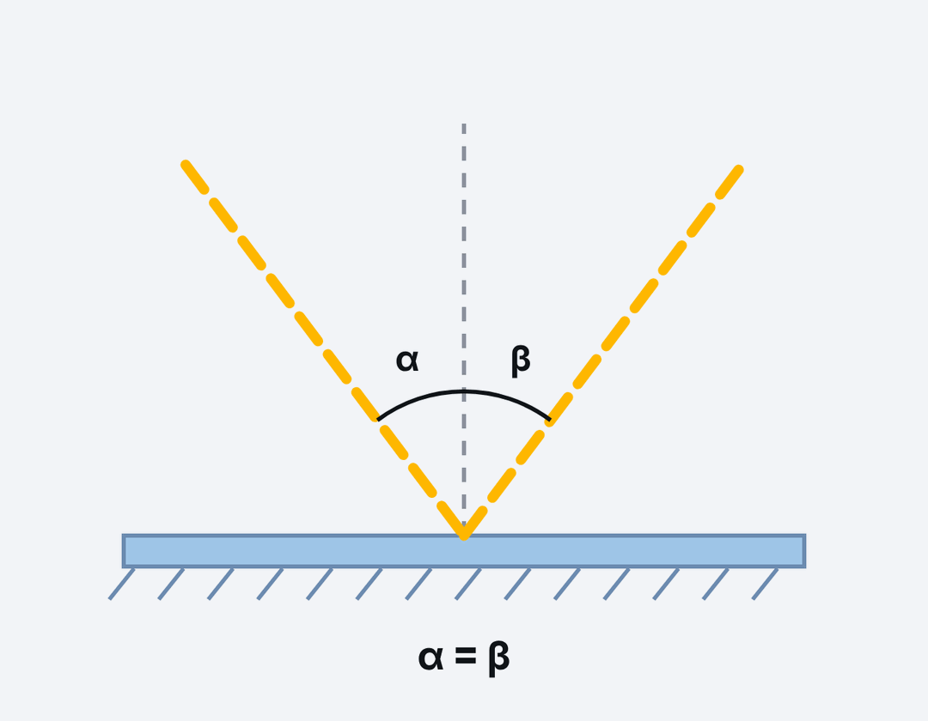
Неліктен прожектор шамы ойыс айнаның фокусына, ал «ыстық» күн пешінің қазаны да фокусқа орналастырылады?
?
Notes:
Ой қозғау: оқушылардың болжамын тыңдап, тақтаға жазыңыз. Өткен тақырыпты еске түсіру — «Қар кесегі»: Бірінші оқушы «Гюйгенс принципі. Жарықтың шағылу заңы. Практикалық жұмыс №9 «Сапалық және сандық есептер шығару»» тақырыбынан бір ұғымды айтады, келесісі оны қайталап, жаңасын қосады.

Slide 3
Бүгін үйренеміз
1
2
3
Жазық және сфералық айналарда кескін салу ережелерін біледі
Ойыс айнаға түскен стандартты сәулелердің жолын салады
Сфералық айна формуласын (1/F = 1/d + 1/f) есептерде қолданады
3
Notes:
Оқу мақсаты: 11.6.2.2 - сфералық айнадағы сәуленің жолын салу және сфералық айнаның формуласын есептер шығаруда қолдану

Slide 4
ЖАҢА ҰҒЫМ
Жазық айна
Кескін жалған, тура, өлшемі тең, симметриялы.
4
Notes:
Жаңа білім — «5W1H» сұрақтары: Мұғалім түсіндіру барысында «Не? Кім? Қашан? Қайда? Неге? Қалай?» сұрақтарын қояды, оқушылар жауаптарын кестеге жинайды.

Slide 5
ЖАҢА ҰҒЫМ
Сфералық айна
F = R/2; формула 1/F = 1/d + 1/f; Γ = f/d.
F = R/2
5

Slide 6
ЖАҢА ҰҒЫМ
Стандартты сәулелер
Оське параллель → F арқылы; F арқылы → параллель; центр C арқылы → өзіне қайта.
6

Slide 7
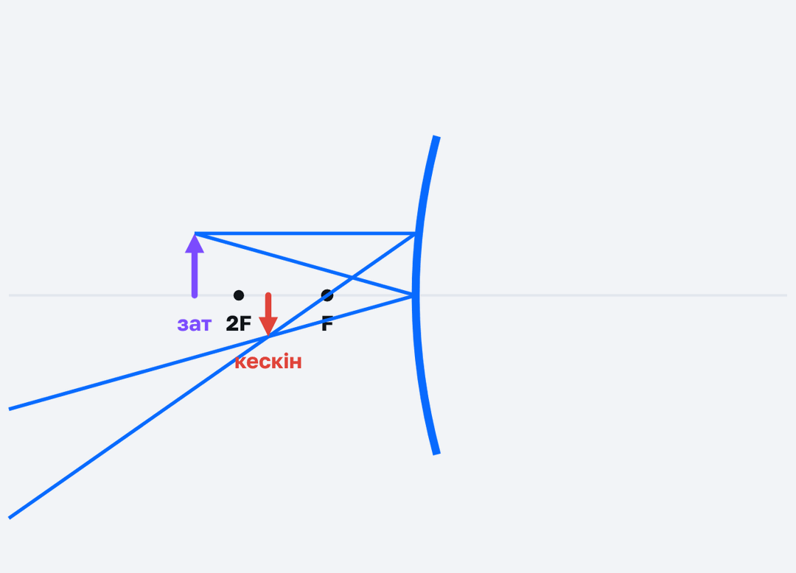
МОДЕЛЬМЕН ТЕКСЕР
Өзің тексеріп көр
Параметрді өзгертіп, нәтижені бақыла.
7
Notes:
Модельді тақтада оқушымен бірге басқарыңыз: «Не өзгереді деп ойлайсың?» деп алдын ала сұраңыз.

Slide 8
Сұрақ
Адам жазық айнадан 2 м қашықта. Кескінге дейінгі арақашықтық:
4 м
1 м
A
A
B
8 м
2 м
C
D
8
Notes:
Жылдам тексеріс: оқушылар саусақпен 1–4 көрсетеді немесе «Сынып» режимінде телефоннан жауап береді.

Slide 9
Сұрақ
Ойыс айнаның фокус аралығы мен қисықтық радиусы байланысы:
F = R²
F = R/2
A
B
B
F = R
F = 2R
C
D
9
Notes:
Жылдам тексеріс: оқушылар саусақпен 1–4 көрсетеді немесе «Сынып» режимінде телефоннан жауап береді.

Slide 10
A Түсінемін
R = 40 см ойыс айнаның фокус аралығы?
ЖАУАБЫ
F = 20 см.
10
Notes:
Практикалық жұмыс — «Эстафета»: Әр қатарға бір тапсырма беріледі, қатардағы оқушылар кезекпен шешімді жалғастырады; бірінші дұрыс аяқтаған қатар жеңеді.. Саралау: А — бәріне, B — көпшілігіне, C — жоғары деңгейге. ЕББҚ: жұп-тьютор (күшті оқушымен бірге жұмыс); терминдер сөздігі (қазақша – орысша) және сызбалар.

Slide 11
B Қолданамын
F = 20 см ойыс айнадан 30 см-де дене тұр. Кескін қашықтығы мен ұлғаюы?
ЖАУАБЫ
f = 60 см; Γ = 2 (нақты, төңкерілген).
11
Notes:
Сергіту сәті: «Молекулалар». Оқушылар қатты дене, сұйық, газ молекулаларының қозғалысын қимылмен көрсетеді.

Slide 12
C Талдаймын
Дөңес айна (F = −30 см) алдында 60 см-де дене. Кескінді есепте және салып, көлік айнасына қолдануын түсіндір.
ЖАУАБЫ
f = −20 см (жалған), Γ = 1/3 – кішірейген, көру өрісі кең.
12

Slide 13
Сұрақ
Шашыранды шағылу қай бетте болады?
Бұдырлы бетте (қағаз)
Тынық су бетінде
A
A
B
Айнада
Жылтыр металда
C
D
13

Slide 14
Есте сақта
Жазық айна — Кескін жалған, тура, өлшемі тең, симметриялы
Сфералық айна — F = R/2; формула 1/F = 1/d + 1/f; Γ = f/d
Стандартты сәулелер — Оське параллель → F арқылы; F арқылы →…
14

Slide 15
Үй тапсырмасы
§25; 3 есеп.
A
Қасықтың екі бетіндегі кескінді бақылау.
B
Күн концентраторлары туралы.
C
15

Slide 16
PMI (Плюс – Минус – Қызықты)
+
−
!
Плюс — пайдалы болғаны
Минус — қиын болғаны
Қызықты — тағы білгім келетіні
16
Notes:
Рефлексия: сабақтың жақсы жағы, жетілдіретін тұсы және қызықты сәті.. Кері байланыс: Google Forms

Slide 17
Сабаққа рахмет!
«Тәртіпке бағынған құл болмайды, тәртіпсіз ел болмайды»
— Бауыржан Момышұлы

